Slide 1
Коррекционно - развивающая среда как условие оптимизации деятельности учреждения
Докладчик: Павлова
Екатерина Владимировна

Slide 2
Направления воспитательной работы:
нравственное воспитание.
художественно-эстетическое.
трудовое воспитание.
гражданско-патриотическое воспитание.
экологическое.

Slide 3
Реализация направлений
1. Воспитание в учебном процессе.
Цель:
развитие познавательных интересов
этическое воспитание
Способ достижения: общеобразовательные уроки
предметные факультативы.

Slide 4
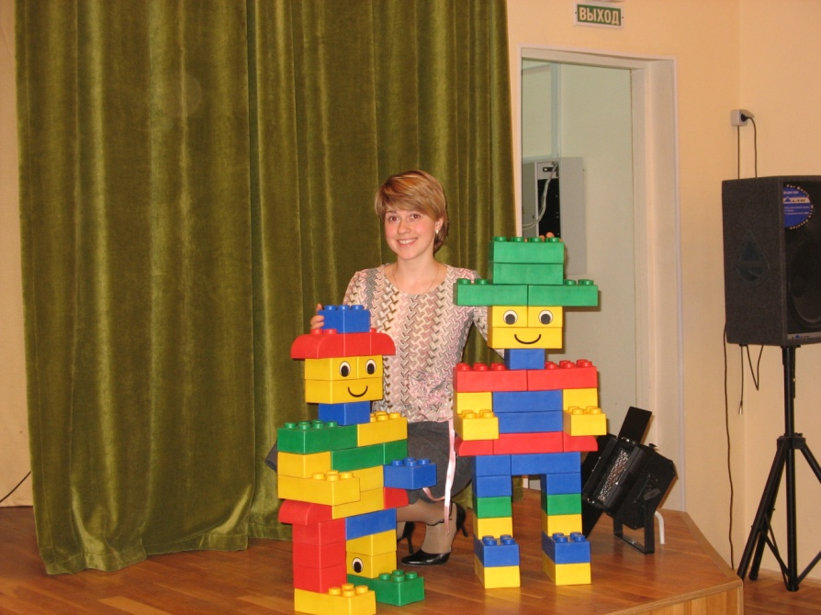
Реализация направления
2. Внеурочная деятельность.
Цель:
организация полезного досуга
развитие творческих способностей.
Способ достижения:
клубная работа
динамические перемены
ГПД

Slide 5
Реализация направления
3. Внеклассная воспитательная работа
Цель:
развитие патриотического воспитания
эстетического воспитания
физического воспитания
укрепление здоровья.
Способ достижения:
кружки
спортивные секции
тематические мероприятия

Slide 6
Кружковая работа

Slide 7
Формы и методы работы с семьей
Проведение совместных праздников
Проведение Дней открытых дверей
Родительские собрания
Беседы учителей и специалистов с родителями после окончания учебного дня
Деятельность общешкольного и классного родительского комитетов
Выпуск школьного периодического печатного издания, газеты «Облака»
Тематические индивидуальные консультации
Тренинги

Slide 8
Реализация направления
4. Внешкольная воспитательная работа
Цель:
воспитание познавательной активности
развитие художественных, творческих способностей
оказание помощи в профориентационной работе

Slide 9
Социальное партнерство
Центральная детская библиотека № 21;
Центральная городская библиотека № 10;
ДДТиЮ на Воробьевых горах;
ЦППРиК «Пресненский»;
Фотовыставка «Строим мосты – фотоаппараты в руках детей»;
Художественно-музыкальная школа «Радость»;
Центр Павла Слободкина;
ЦСПСиД «Хамовники»,
Цирковое училище им.М.Н.Румянцева,
Центр «Дети улиц» ,
Интегративный театр «Таганка Шед»,
Нина Дилон.

Slide 10
РООИ «Перспектива»
Проект «Лучшие друзья»

Slide 11
Интегративный летний городской оздоровительный лагерь «Дружба»
Цель:
Интегрирование детей в социум.

Slide 12
Спасибо за внимание!
Докладчик: Павлова
Екатерина Владимировна

